Slide 1

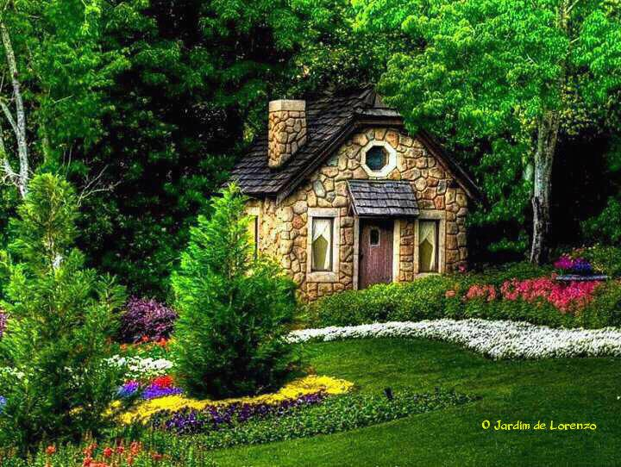
automático
Moro onde não mora ninguém
Agepê
Wal Melodias
Formatação: Wal
29julho2014

Slide 2
Moro onde não mora ninguém
Onde não passa ninguém
Onde não vive ninguém
Wal Melodias
Formatação: Wal
29julho2014

Slide 3
É lá onde moro
E eu me sinto bem
Moro onde moro
Wal Melodias
Formatação: Wal
29julho2014

Slide 4
Moro onde não mora ninguém
Onde não passa ninguém
Onde não vive ninguém
Wal Melodias
Formatação: Wal
29julho2014

Slide 5
É lá onde moro
E eu me sinto bem
Moro onde moro
Wal Melodias
Formatação: Wal
29julho2014

Slide 6
Moro onde não mora ninguém
Onde não passa ninguém
Onde não vive ninguém
Wal Melodias
Formatação: Wal
29julho2014

Slide 7
É lá onde moro
E eu me sinto bem
Wal Melodias
Formatação: Wal
29julho2014

Slide 8
Não tem bloco na rua
Não tem carnaval
Mas não saio de lá
Meu passarinho me canta
A mais linda cantiga que há
Wal Melodias
Formatação: Wal
29julho2014

Slide 9
Coisa linda vem do lado de lá
Coisa linda vem do lado de lá
Moro onde moro
Wal Melodias
Formatação: Wal
29julho2014

Slide 10
Moro onde não mora ninguém
Onde não passa ninguém
Onde não vive ninguém
Wal Melodias
Formatação: Wal
29julho2014

Slide 11
É lá onde moro
E eu me sinto bem
Wal Melodias
Formatação: Wal
29julho2014

Slide 12
Uma casinha branca
No alto da serra
Um coqueiro do lado
Um cachorro magro amarrado
Um fogão de lenha, todo enfumaçado
Wal Melodias
Formatação: Wal
29julho2014

Slide 13
É lá onde moro
Aonde não passa ninguém
É lá que eu vivo sem guerra
É lá que eu me sinto bem
Wal Melodias
Formatação: Wal
29julho2014

Slide 14
É lá onde moro
Aonde não passa ninguém
É lá que eu vivo sem guerra
É lá que eu me sinto bem
Moro onde moro
Wal Melodias
Formatação: Wal
29julho2014

Slide 15
Moro onde não mora ninguém
Onde não passa ninguém
Onde não vive ninguém
Wal Melodias
Formatação: Wal
29julho2014

Slide 16
É lá onde moro
E eu me sinto bem
Wal Melodias
Formatação: Wal
29julho2014

Slide 17
Créditos
COMPOSITORES:
AGEPÊ E CANÁRIO
FONTE: INTERNET
www.letras.mus.br
FORMATAÇÃO: W@L
Wal Melodias
Formatação: Wal
29julho2014

Slide 18
RESPEITE OS DIREITOS AUTORAIS DOS COMPOSITORES, NÃO ADULTERANDO E NEM RETIRANDO SEUS CRÉDITOS.
Wal Melodias
Formatação: Wal
29julho2014

Slide 19
www.sergrasan.com/walmelodias
NEPOMUCENO-MG
Wal
“...MORO ONDE NÃO MORA NINGUÉM...”
Wal Melodias
Formatação: Wal
29julho2014

